Slide 1
Название проекта:
“Восьмая Сфера”
Авторы проекта:
Строев Александр Сергеевич
Буданов Даниил Антонович

Slide 2
Идея проекта:
“Восьмая сфера” - это захватывающий платформер.
Игрок отправляется в увлекательное приключение, преодолевая восемь
уникальных уровней.
Каждый уровень представляет собой сферу приключений с собственной
графикой и особенностями, предоставляя игрокам захватывающий геймплей.

Slide 3
Реализация проекта:
Платформер был написан на Python, обеспечивающей эффективное программирование и управление кодом.
Каждый уровень в "Восьмой Сфере" разработан с уникальным вниманием к деталям, чтобы предложить игрокам захватывающий визуальный и игровой опыт.

Slide 4
Pygame библиотека:
Использование библиотеки Pygame обеспечивает легкость управления графикой, звуками и взаимодействием с пользователем.
Именно это является ключевым аспектом для создания захватывающих 2D-игр на языке программирования Python

Slide 5
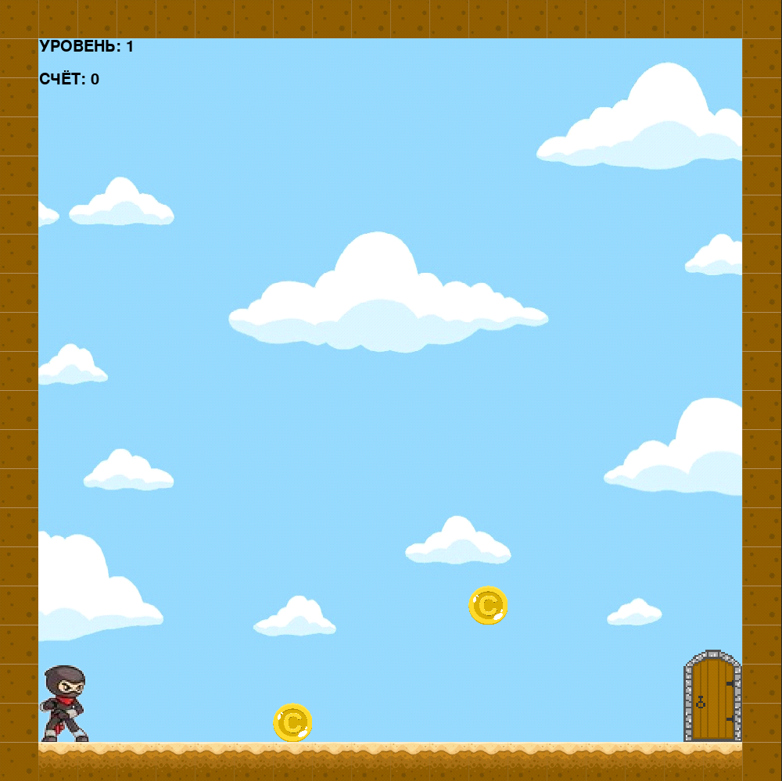
2D-анимации и графика:
Мы воспользовались возможностями Pygame для создания живописных уровней и персонажей с помощью 2D-анимаций и графики.

Slide 6
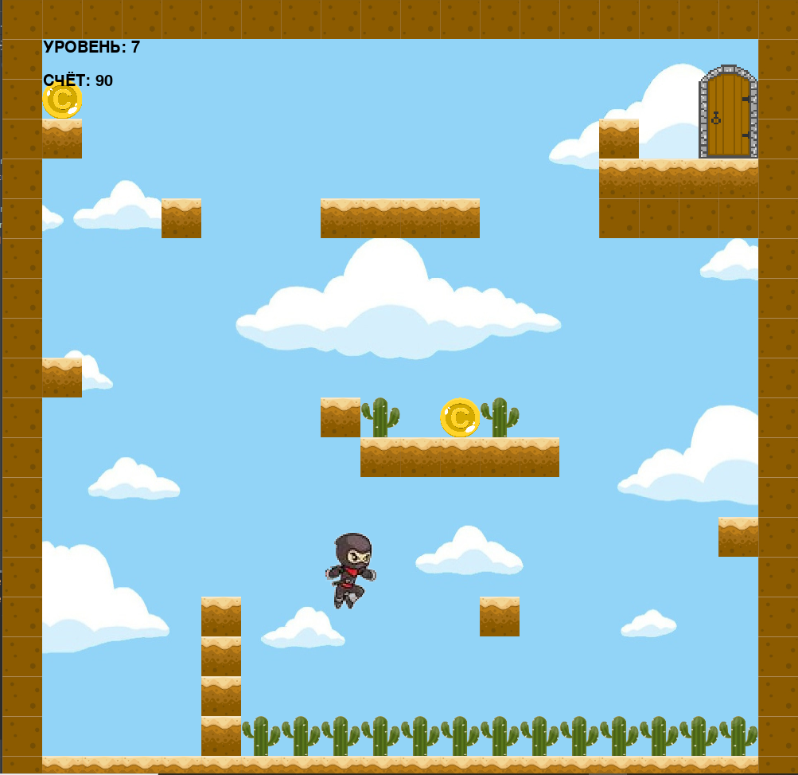
Уровни и головоломки:
Каждый уровень "Восьмой Сферы" разработан с уникальным дизайном, предлагая разнообразные вызовы.
Это создает динамичный и интересный игровой опыт.

Slide 7
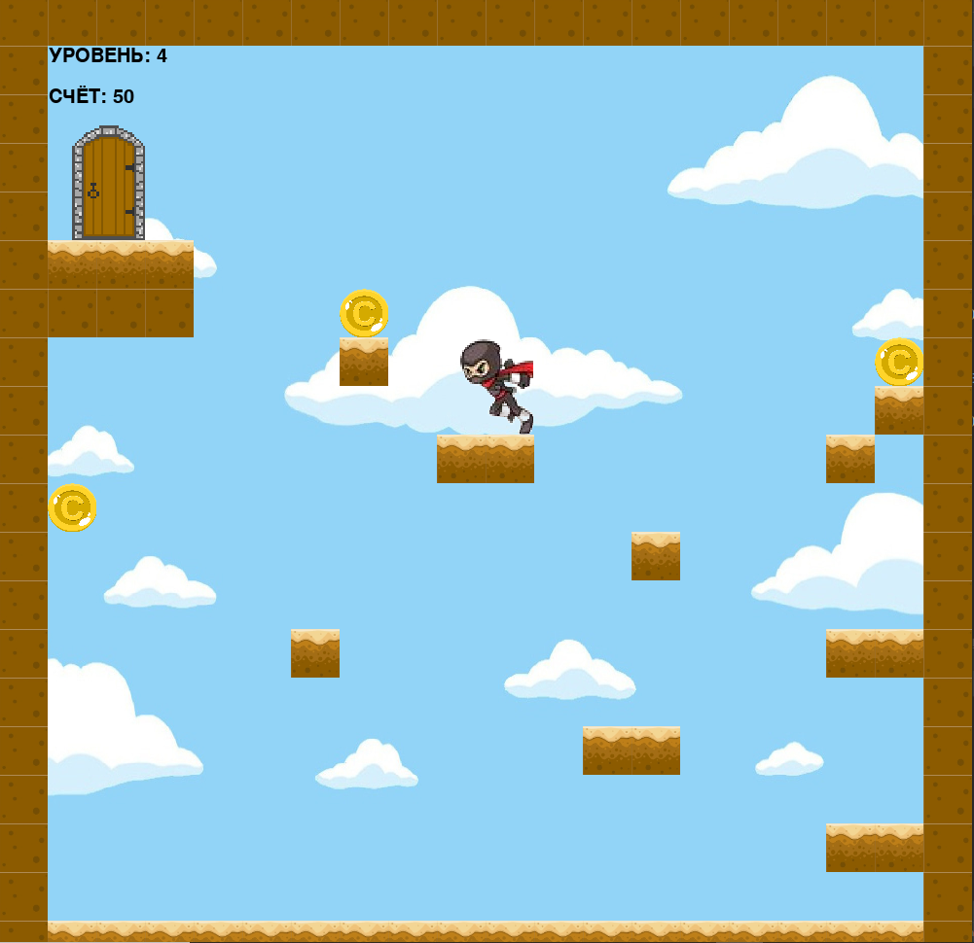
Управление персонажем:
Благодаря Pygame можно обеспечить удобное управление персонажем. Реализация плавных движений, прыжков и взаимодействие с окружающим миром

Slide 8
Описание технологий:
Python
Для запуска проекта потребуются установить необходимые дополнительные библиотеки:
a. Os
b. Sys
c. Pygame
Git
Использование системы контроля версий Git обеспечивает эффективную работу в команде и отслеживание изменений в коде.

Slide 9

Спасибо за внимание!

